Slide 1
Detector de latido ECG con op-amps
Rectificador de precisión · detector de pico · comparador Schmitt
Brahiam Alberto Campiño Romero
Docente: Ing. Rodolfo José Gutiérrez González
Circuitos no lineales · Universidad de Ibagué · 2026
Notes:
Presentación del detector de latido: el objetivo es entregar un pulso limpio por cada complejo QRS usando solo amplificadores operacionales.

Slide 2
Un pulso por latido, sin importar la polaridad
Amplificador
×4,9
Rectificador
|Vg|
Detector de pico
τ = 100 ms
Schmitt
1,01 / 0,52 V
LED
salida
Bloques no lineales
Por qué no basta un circuito lineal
La onda R puede ser positiva o negativa → rectificar
El QRS tiene varios lóbulos → fundirlos en uno
Notes:
Cada bloque resuelve un problema: el rectificador elimina la dependencia de la polaridad, el detector de pico une los lóbulos del QRS en un solo evento y el Schmitt convierte la envolvente en un pulso digital limpio.

Slide 3
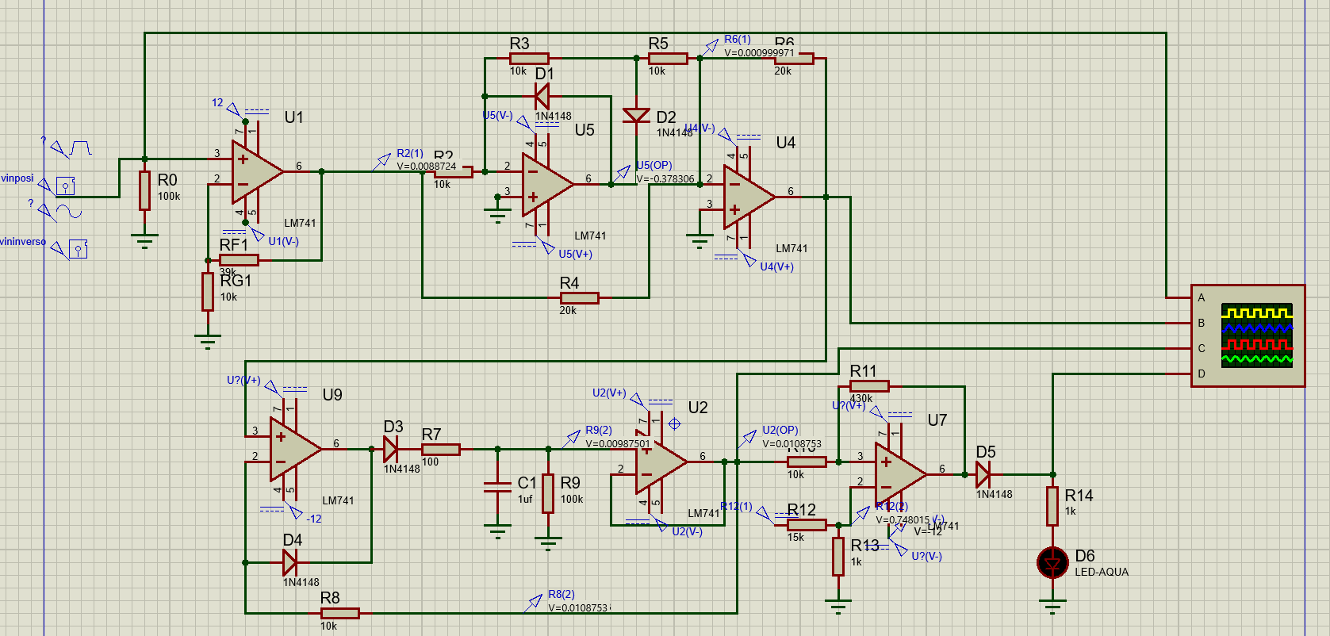
Circuito completo: 6 op-amps a ±12 V
Simulado en Proteus con LM741
Notes:
Primera fila: amplificador, rectificador de media onda y sumador. Segunda fila: detector de pico con buffer, comparador Schmitt y LED. El osciloscopio mide entrada, Vr, Venv y salida.

Slide 4
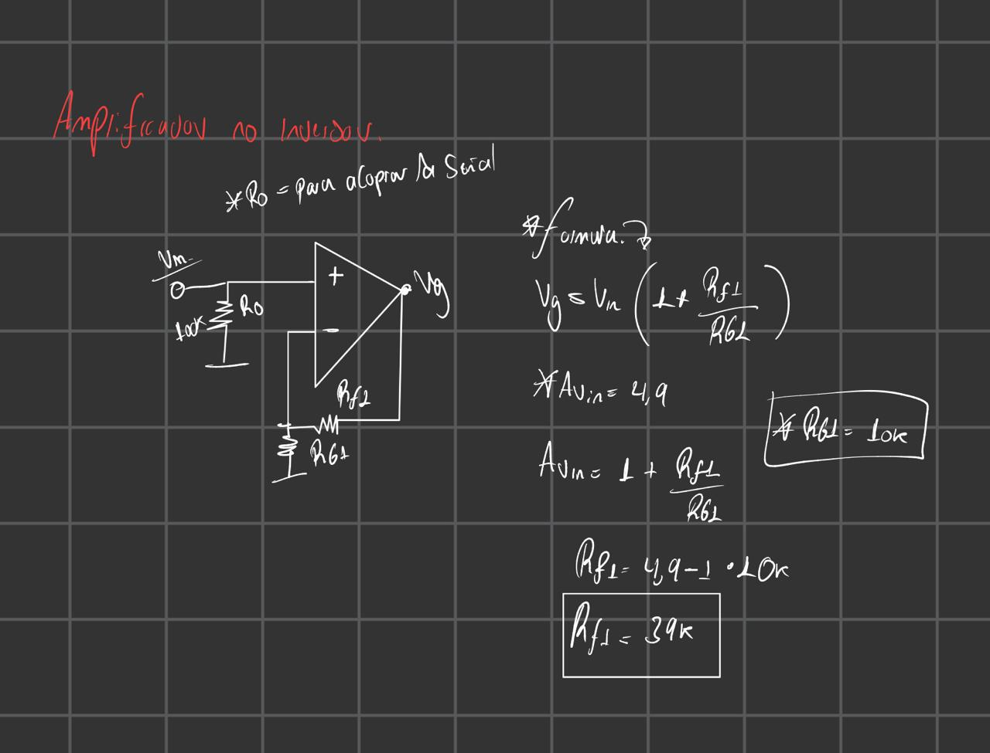
Etapa 1 · Amplificador no inversor
1
Lo esencial
Vg = Vin (1 + Rf1/Rg1)
Av = 4,9
Rg1 = 10 kΩ → Rf1 = 39 kΩ
0,5–2 Vpp → 2,45–9,8 V
Av = 4,9
ventana válida: 4,04 a 5,25
Notes:
La ganancia debe estar entre 4,04 (para superar el umbral con margen) y 5,25 (para no saturar). 39 k sobre 10 k da 4,9 con valores comerciales.

Slide 5
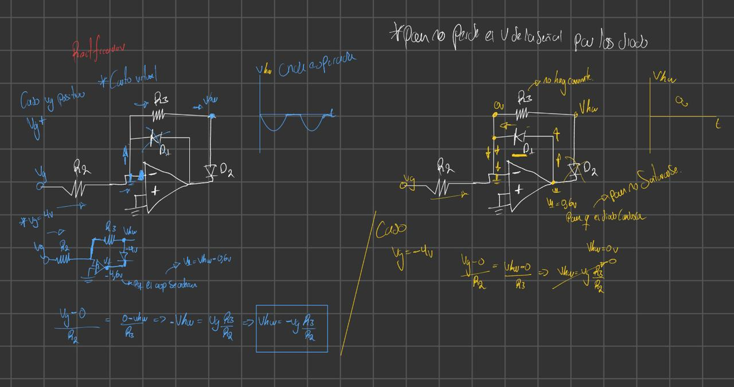
Etapa 2 · Rectificador de precisión
2
Vg > 0
D2 conduce · Vhw = −Vg
Vg < 0
D1 conduce · Vhw = 0
Precisión
Zona muerta ≈ 3 µV
Notes:
El diodo está dentro del lazo: el op-amp mueve su salida 0,6 V extra y esa caída no aparece en Vhw. D1 evita que el op-amp se sature en el semiciclo negativo.

Slide 6
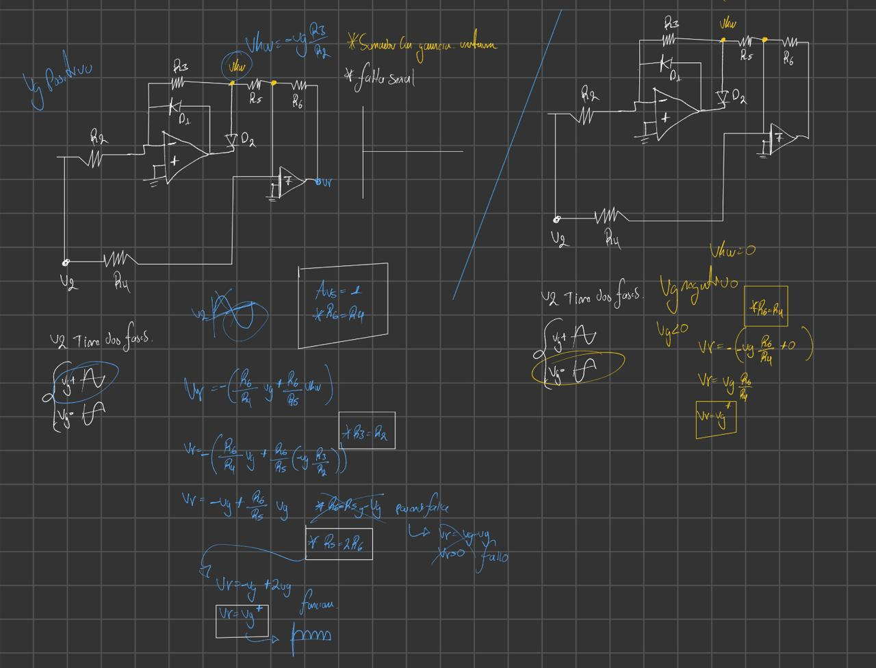
Etapa 2 · Sumador: de media onda a |Vg|
2
Lo esencial
Vr = −(Vg + 2·Vhw)
R6 = R4 = 20 kΩ
R6 = 2·R5 (R5 = 10 kΩ)
Resultado: Vr = |Vg|
1 %
tolerancia de R2 a R6
Notes:
Por R4 entra la señal completa con peso 1 y por R5 la media onda con peso 2. En el semiciclo positivo eso voltea el signo; en el negativo solo actúa R4. Las resistencias deben ser al 1 %.

Slide 7
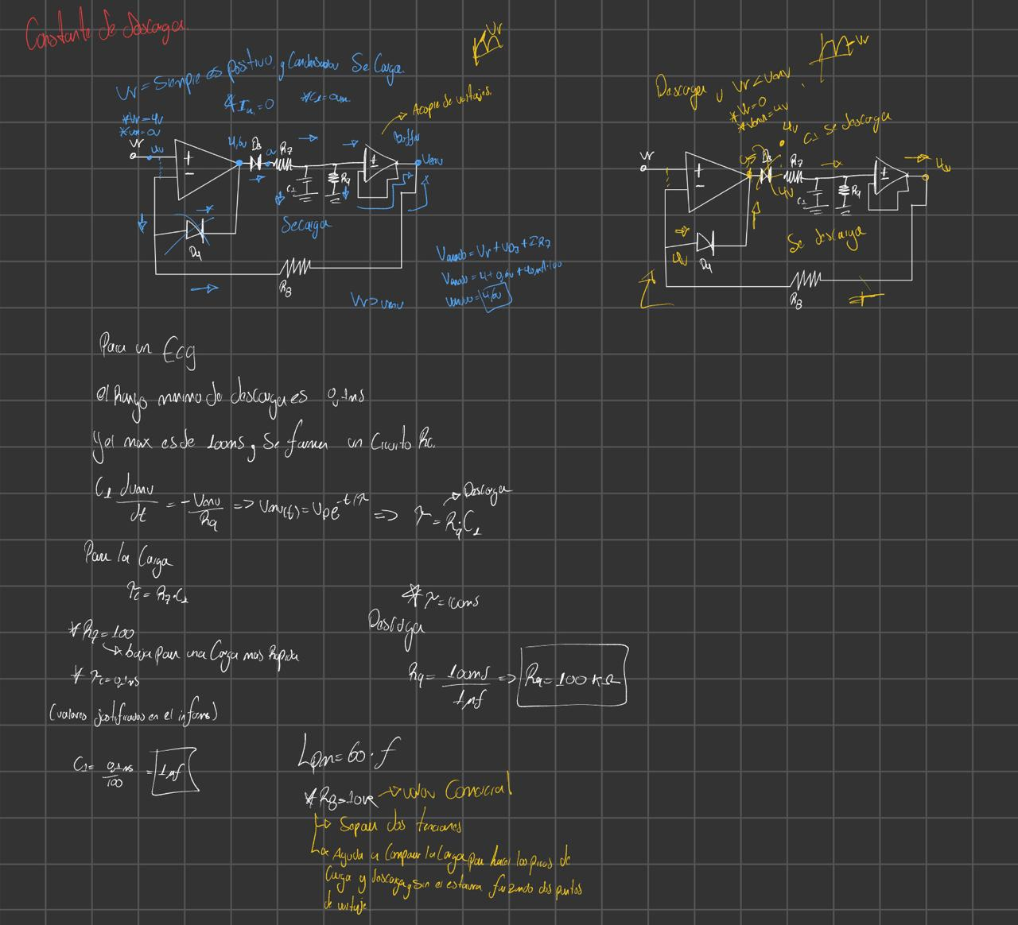
Etapa 3 · Detector de pico
3
Lo esencial
τ = R9·C1 = 100 kΩ · 1 µF = 100 ms
Ventana válida: 90–110 ms
Buffer: τ no depende de R8
100 ms
0,1 ms
constante de descarga
constante de carga
Notes:
τ mayor que 90 ms para no soltar el latido entre los lóbulos del QRS; menor que 110 ms para liberarse antes del siguiente latido a 150 lpm. El buffer evita que R8 descargue el condensador.

Slide 8
τ fija la frecuencia cardiaca máxima
Fórmula
FCmax = 60 / (w + τ·ln(Vp/VTL))
163 lpm
límite con 2 Vpp
Notes:
Un pico más grande tarda más en descargarse, por eso el límite baja con la amplitud. Con τ = 100 ms el peor caso (2 Vpp) queda en 163 lpm, por encima del objetivo de 150 lpm. La simulación confirmó que a 180 lpm con 2 Vpp el comparador se queda en alto.

Slide 9
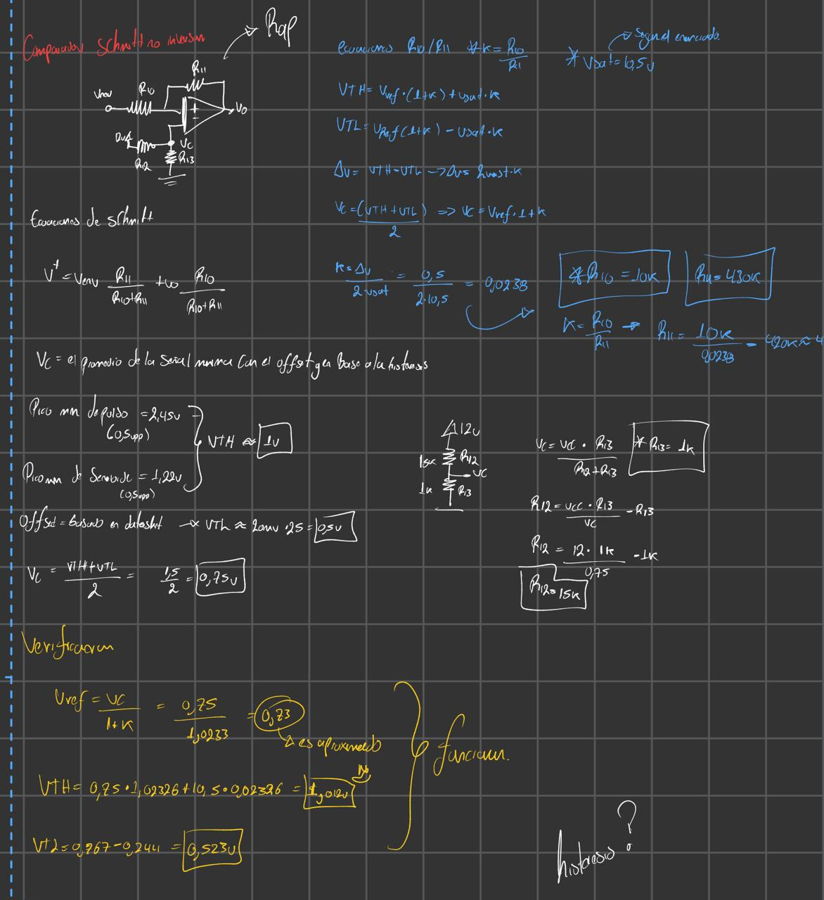
Etapa 4 · Comparador Schmitt
4
Lo esencial
k = R10/R11 = 0,0233 (430 kΩ)
Vref = 0,75 V (R12 = 15 kΩ, R13 = 1 kΩ)
1,01 V
0,52 V
0,49 V
VTH (dispara)
VTL (libera)
histéresis
Notes:
Realimentación positiva: no hay corto virtual. VTH queda por debajo del pico mínimo (1,22 V) y VTL muy por encima del offset. La histéresis evita rebotes por ruido.

Slide 10
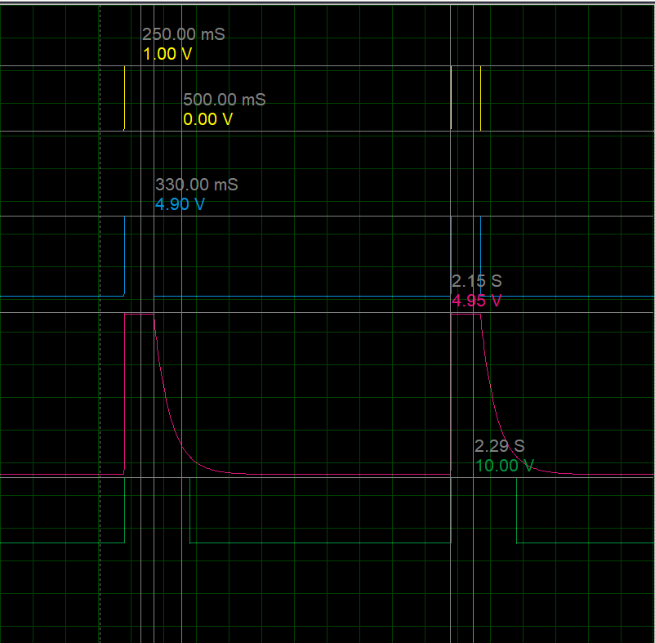
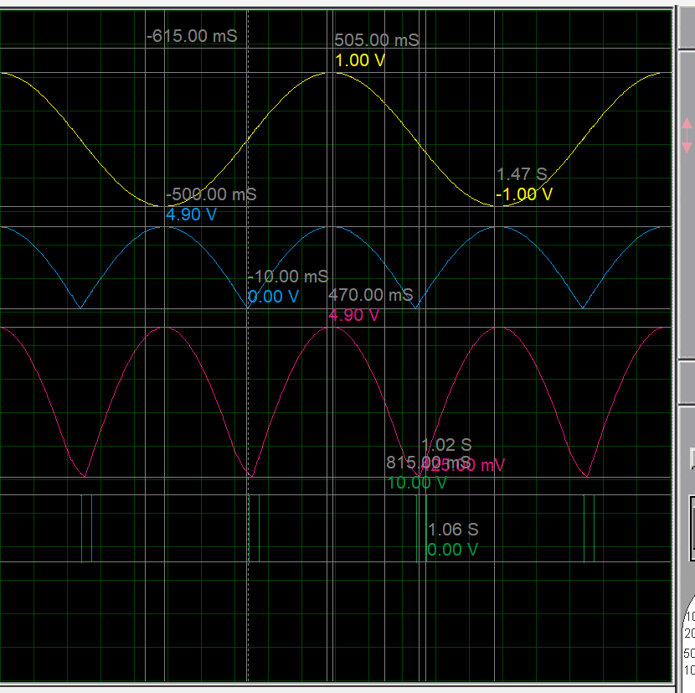
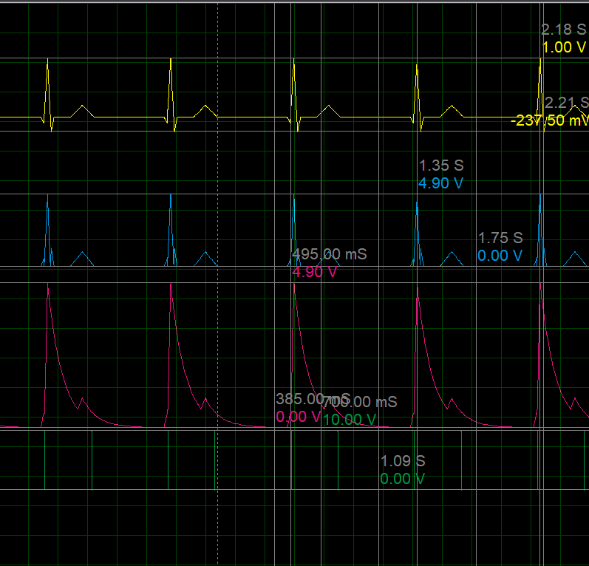
Simulación en Proteus
Pulso 1 V · 0,5 Hz
Seno 2 Vpp · 0,5 Hz
Latido sintético
Amarillo: entrada · Azul: Vr · Rosa: Venv · Verde: salida
Notes:
Pulso: la envolvente se mantiene y decae; la salida dura unos 400 ms. Seno: dos pulsos por ciclo, prueba de que se detectan ambas polaridades. Latido sintético: un solo pulso por latido aunque haya varios lóbulos y onda T.

Slide 11
Simulación vs cálculo
4,90 V
400 ms
2
≤ 1,6 %
pico de Vr (calc. 4,90 V)
ancho de salida (calc. 405 ms)
pulsos por ciclo con seno
error máximo
Pendiente en el laboratorio
Medir τ, VTH, VTL y offset en el montaje real
Notes:
Los valores de Proteus coinciden con los calculados con errores de 1,6 % o menos. Falta comparar con las mediciones del montaje.

Slide 12
Conclusiones
1
Polaridad El rectificador de precisión detecta ondas R positivas y negativas
2
Un pulso El detector de pico funde el QRS; τ = 100 ms es el parámetro crítico
3
Sin rebotes La histéresis del Schmitt da transiciones limpias
4
Validado Proteus coincide con el cálculo (error ≤ 1,6 %)
Notes:
Mejoras posibles: amplificador de instrumentación con filtro pasa banda, umbral adaptativo y conteo de latidos con un microcontrolador.

